Slide 1
Ship for Good 2026
CivioDoc
para Civio
Gestión inteligente del derecho de acceso a la información pública
Primera iteración — Plataforma de subida y clasificación de expedientes

Slide 2




El problema
Gestionar solicitudes de transparencia es un proceso costoso, manual, fragmentado y difícil de mantener
Notificaciones opacas
Plazos con consecuencias fatales
El portal envía un email con solo el número de expediente. Para saber qué dice, hay que entrar con certificado digital y descargar el PDF antes de que caduque.
Perder el plazo de recurso por no ver una notificación puede invalidar meses de trabajo de investigación. El reloj no empieza al recibir, sino cuando el organismo decide tramitar.
Efecto multiplicador
Seguimiento fragmentado
Un ministerio puede redistribuir 1 solicitud en 22 expedientes paralelos, cada uno con sus propias notificaciones, plazos y posibles alegaciones sin aviso previo.
La tabla Airtable calcula fechas pero deja sin resolver lo más costoso: la lectura de notificaciones y el registro de alegaciones que viven solo en la cabeza de los periodistas.
"Es complejo seguir el estado de las solicitudes, son procesos largos y mucho back and forth. Es un seguimiento del que tienes que estar pendiente." — Equipo Civio

Slide 3



Solución IT-Power
Una plataforma centralizada que convierte PDFs de expedientes en información estructurada y accionable
01
02
03
Login seguro
Subida de PDFs y Clasificación
Búsqueda optimizada
- Una vez registrada la solicitud subimos el justificante a la plataforma.
- Por texto o OCR extrae Nº Expediente, asunto y organismo y crea un nuevo registro.
- Nuevos documentos y notificaciones del expediente actualizan el estado
Permite realizar búsquedas y filtros múltiples en el dashboard de expediente.
Búsqueda profunda del contenido del documentos.
- Acceso autenticado para el equipo de Civio.
De PDFs opacos a un dashboard con fechas clave, organismo, estados por expediente y alertas automáticas por cada notificación.

Slide 4


Estado actual
✓ Iteración 1 construida
Lo que está funcionando hoy
Autenticación
Subida de expedientes
Registro estructurado
Login con usuario y contraseña
Upload de PDF desde el portal
Base de datos de expedientes
Sesiones seguras por usuario
Campos: nº expediente y asunto
Metadata: organismo, fecha, tipo
Permite realizar búsquedas y filtros múltiples en el dashboard de expediente.
Stack: REACT + Supabase

Slide 5
Flujo de usuario — Iteración 1
Del email opaco del portal al expediente registrado en 3 pasos
1
2
3
4
5
Llega email
del portal
Periodista entra
al portal
Descarga PDF
antes de caducidad
Sube PDF a
CivioDoc
Expediente
registrado
Solo nº expediente
y nombre organismo
Certificado digital,
busca notificación
Si no lo hace,
el doc expira
Añade nº expediente
y fecha recibida
Dashboard actualizado,
plazos calculados
Pasos 1-3: proceso actual manual del equipo Civio
Pasos 4-5: nueva plataforma — iteración 1
En la segunda iteración, los pasos 1-3 también se automatizarán mediante integración con el portal de transparencia.

Slide 6
Escalabilidad futura
Qué se puede automatizar e implementar en las próximas iteraciones
IT. 2
IT. 3
IT. 4
Extracción de datos profundos
Alertas y dashboard
Integración total
→ Subida documento y extracción de datos
→ Email diario automático: solicitudes a reclamar, plazos próximos, resoluciones favorables sin cumplir
→ Conexión directa con el portal de transparencia (descarga automática sin certificado digital)
→ Cambio automática del estado de la solicitud.
→ Cobertura autonómica y local: un sistema para todos los portales
→ Dashboard por organismo, fecha, estado y periodista responsable
→ Asistente IA para redactar solicitudes y recursos optimizados
→ Extracción de plazos clave desde el PDF
→ Contador de días de incumplimiento post-resolución
→ Detección de expedientes redistribuidos (patrón 1→22)

Slide 7
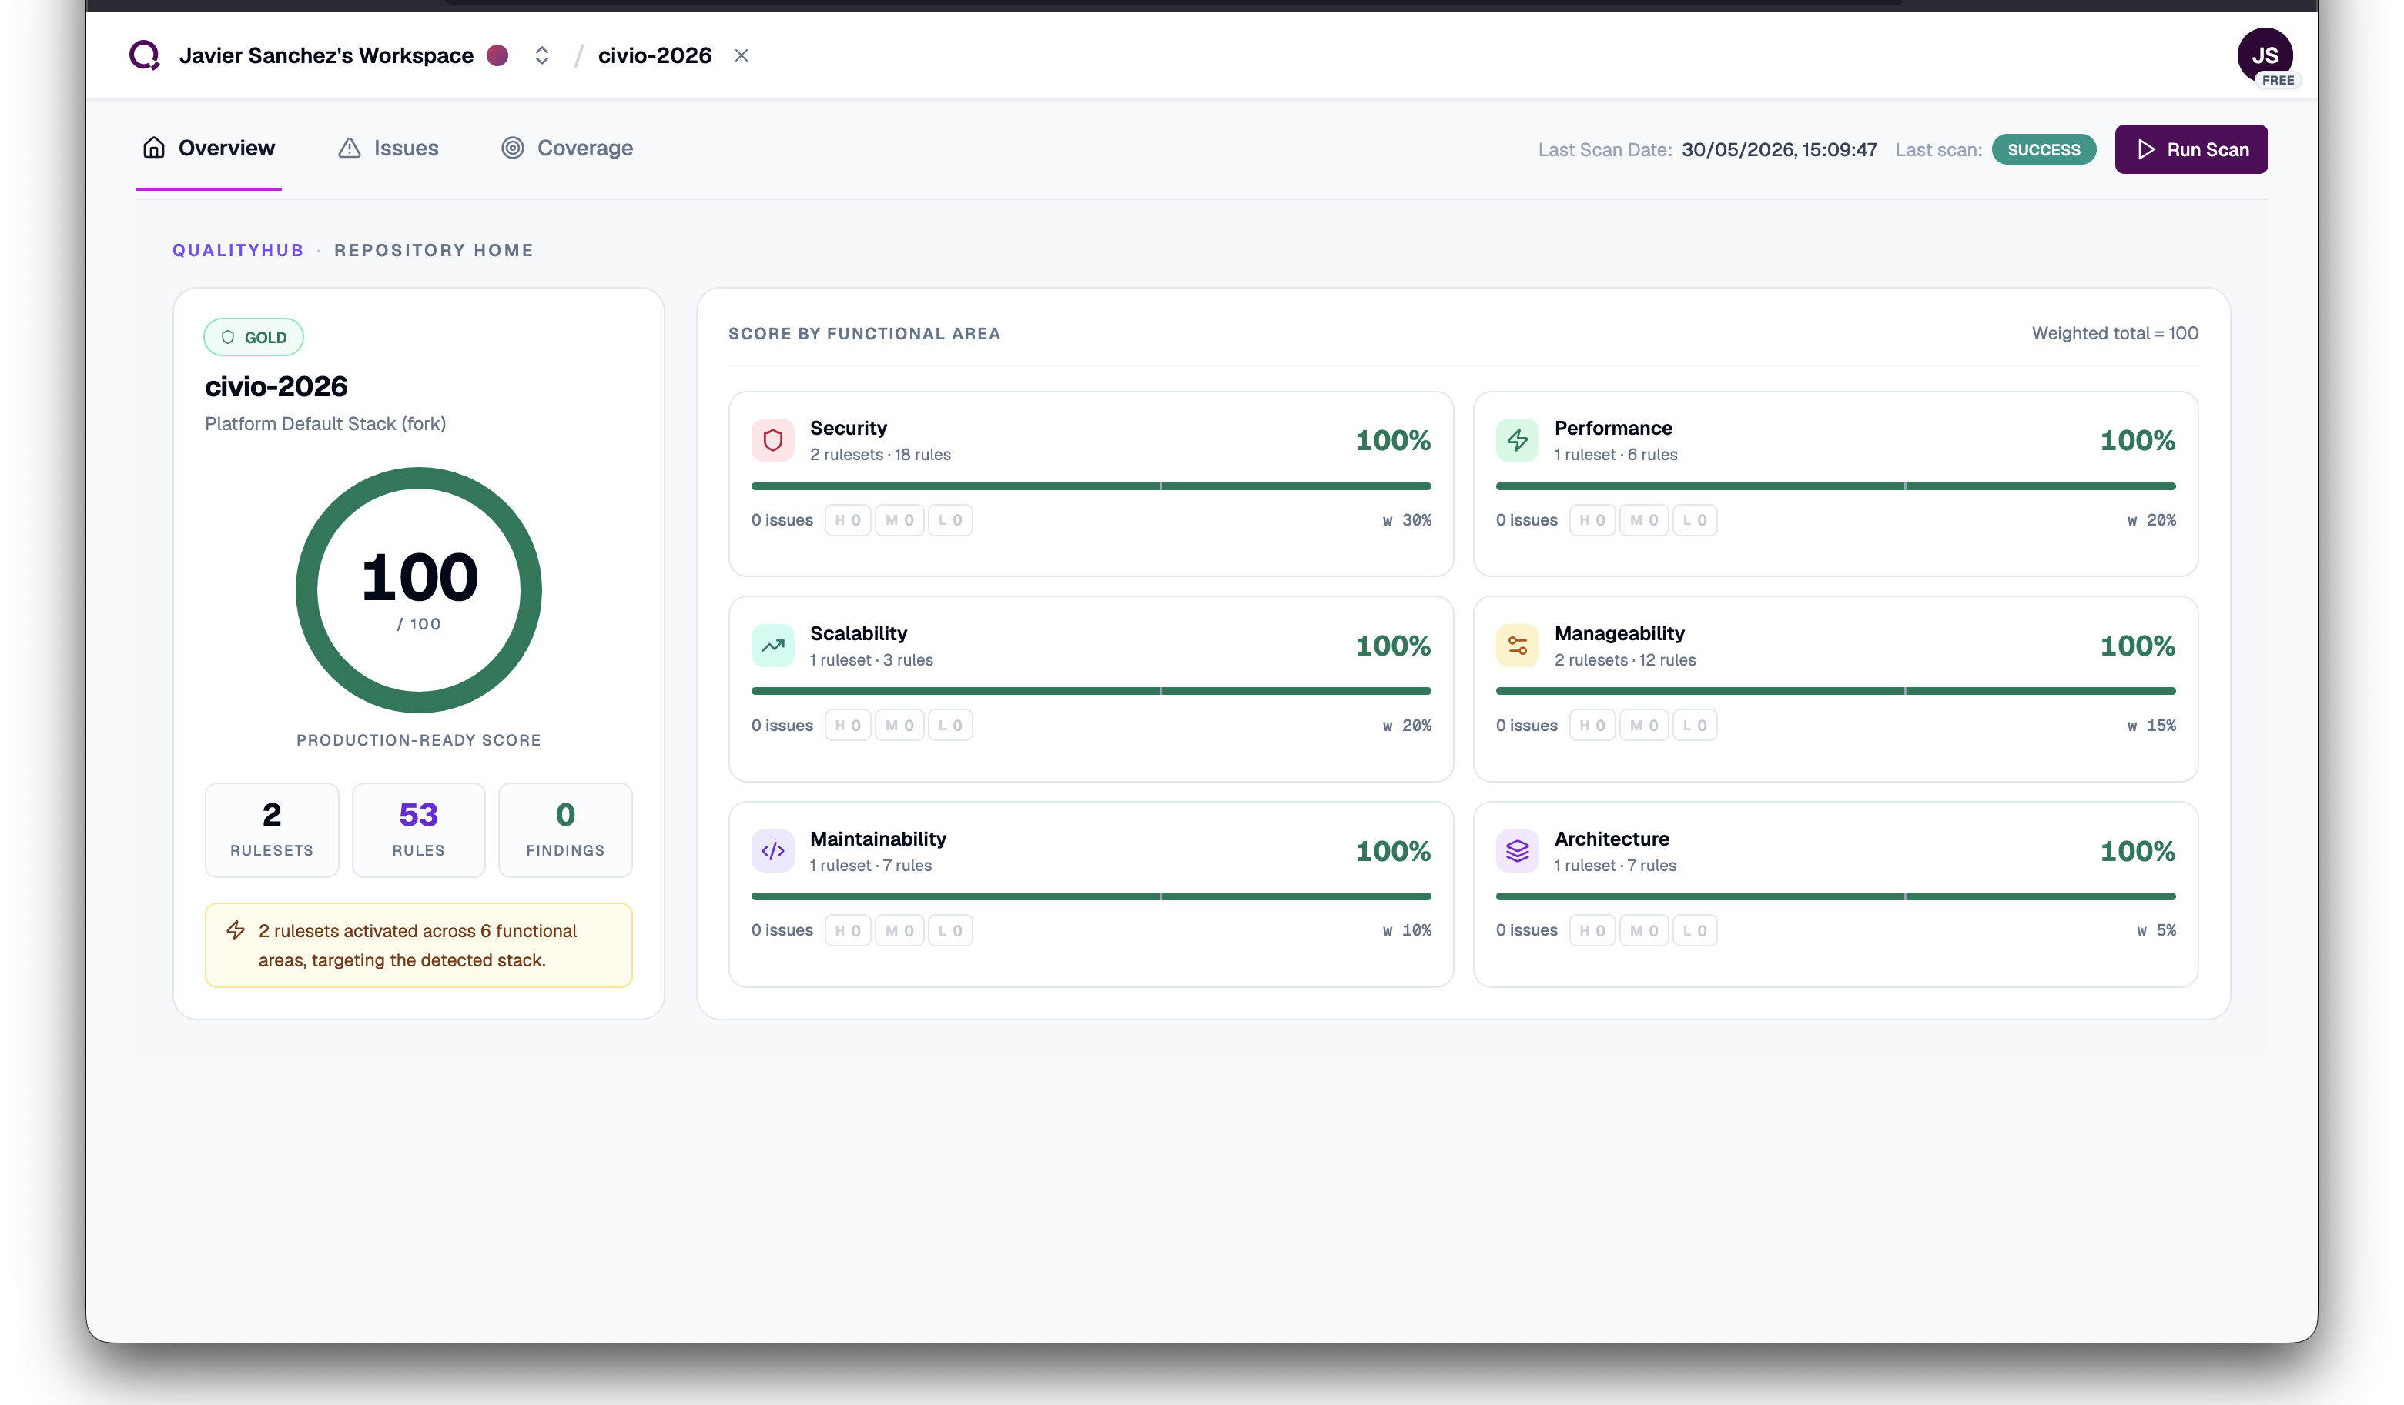

Slide 8
¿Qué se automatiza?
De trabajo manual diario a sistema que trabaja solo — el máximo impacto con el menor esfuerzo del equipo
❌ Hoy — proceso manual
✓ Futuro — automatizado
Leer cada email del portal + entrar con certificado digital
Sistema detecta tipo de notificación automáticamente al subir el PDF
Descargar PDF antes de caducidad (o perder el documento)
Alertas proactivas antes de que caduque cualquier documento
Calcular manualmente cuándo vence el plazo ordinario y la prórroga
Cálculo automático de todos los plazos desde la fecha de tramitación
Recordar en la cabeza el plazo de alegaciones ante el Consejo
Registro de períodos de alegaciones en el sistema, no en la memoria
Detectar si una solicitud se ha multiplicado en 22 expedientes
Detección de patrones de redistribución y agrupación automática
Email manual diario con listas de solicitudes pendientes
Dashboard en tiempo real + email automático cada mañana

